Slide 1
Meetup
Analytics & Python
Equipo Organizador
04 Noviembre 2020

Slide 2
Cronograma del evento:
Inicio 18.10pm (Hora Chile)
00:05 Actualizaciones y Resumen de nuestro Meet Up
________________________________________________________
00:40 Charlas 1 (30min y 10min Q&A)
00:10 Break
00:40 Charla 2 (30 min y 10min Q&A)
________________________________________________________
00:10 Cierre

Slide 3
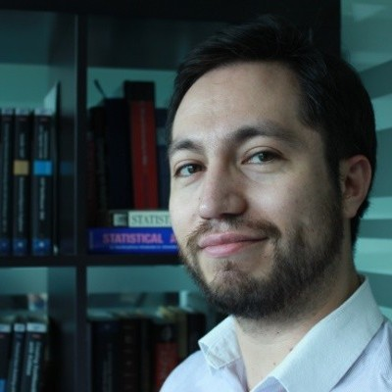
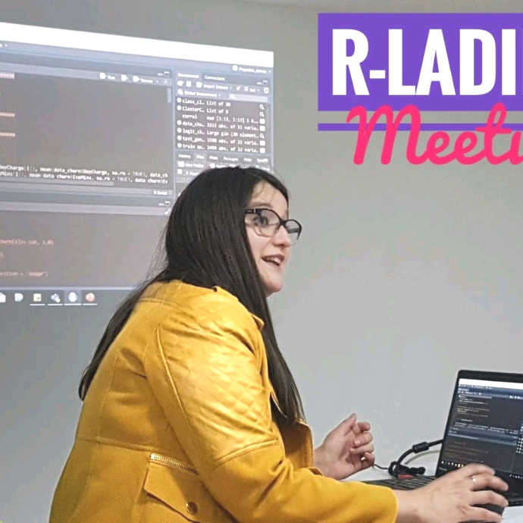
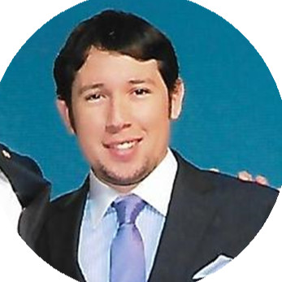
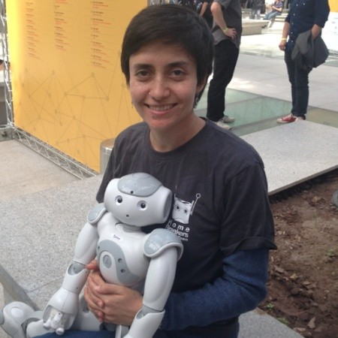
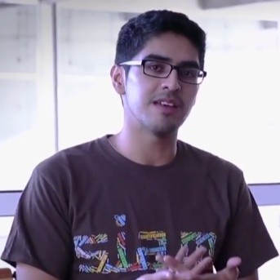
Equipo Organizador
César Hormázabal
Stefanni Cavaletto
Matías Carrasco
Loreto Sánchez
Carlos Maldonado
Founding Member LightHouse Lab
Cloud Solution Architect
Microsoft
Founding Member LightHouse Lab
Machine Learning and Computer Vision Engineer
Kudaw
Founding Member LightHouse Lab

Slide 4


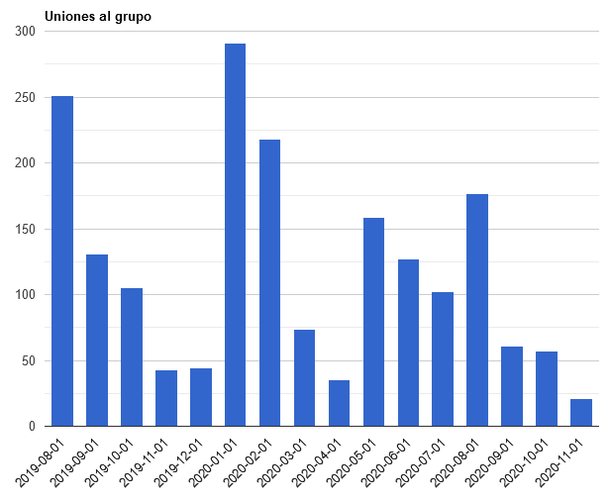
Estadísticas
12
Eventos realizados
1.877
Miembros totales
116
Asistentes totales

Slide 5
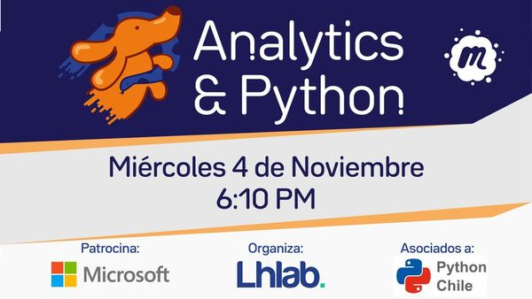
¿Por qué?
Algo exclusivo de Python & Analytics
Integrar la comunidad
¡Queremos compartir conocimiento!
Compartir la Experiencia

Slide 6
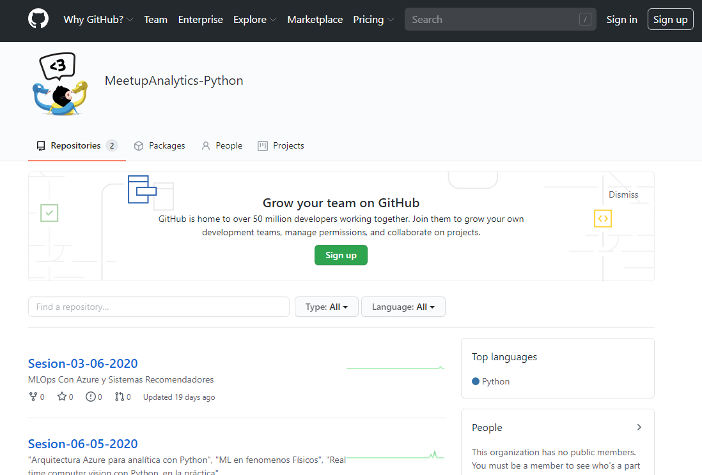
Repositorio
github.com/MeetupAnalytics-Python

Slide 7
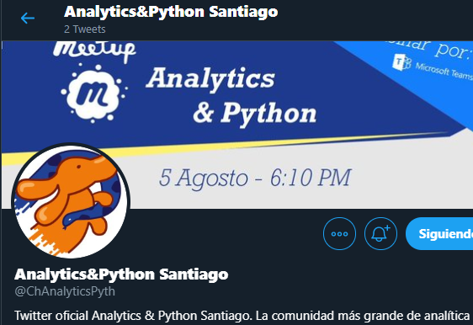
Redes sociales
twitter.com/ChAnalyticsPyth

Slide 8
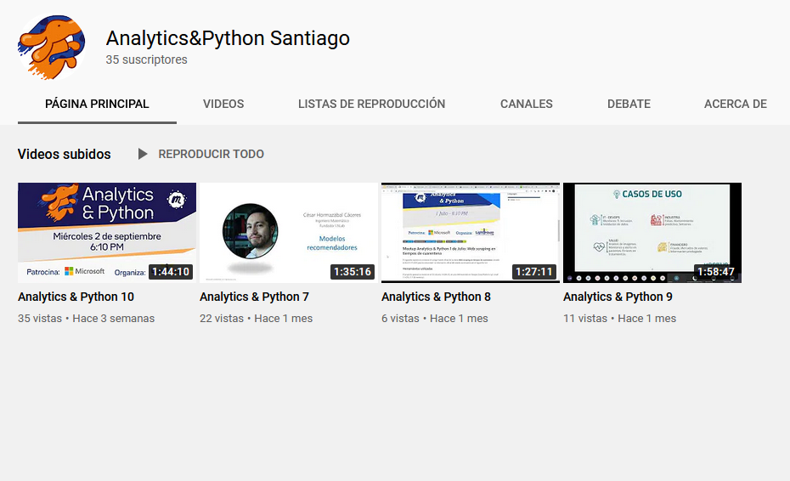

Youtube
Analytics&Python Santiago

Slide 9

PyDay Chile 2020
Fecha Evento: 5 de Diciembre, Online
Conferencia organizada por la comunidad Python Chile.
Busca reunir a entusiastas de Python para compartir diversos temas ligados a Python.
Enfocada tanto para principiantes como para avanzados.
Charlas de 15 minutos con discusión en servidor Discord.
Invitaciones:
Asistentes: inscripciones directo en la página web.
Charlistas: inscripciones directo en la página web o a través de formulario. Fecha tope: 18 de Noviembre.
Auspiciadores: a través de la página web.
https://pyday.cl/

Slide 10
¿Cómo hacer preguntas?
Una vez terminada cada Charla habrá un espacio de 10 minutos para contestar las preguntas.
Si quedase alguna pregunta fuera de este tiempo, se puede aclarar directamente con el presentador.

Slide 11

“Metodología para el desarrollo de proyectos analíticos, puntos clave”.
César Hormázabal
Ingeniero Matemático y Especialista en Machine Learning
Cofundador de LHLab

Slide 12

"Computer Vision: Aplicaciones, oportunidades y potencialidades."
Andre Aquiles Claro Ramos
Sr. Cloud Solutions Architect
Microsoft

Slide 13
Meetup
Analytics & Python
Equipo Organizador
04 Noviembre 2020

Slide 14
02 Diciembre 2020
Próximo Meetup
Analytics & Python

